Slide 1
Décider
Quoi comment pourquoi
Une revue non exhaustive

Slide 2
Décider
Décider c’est choisir…..mais
…ce qui est important de comprendre c’est que la décision dépend de l’incertitude
L’incertitude = ce qui peut influencer, modifier, transformer ce qu’on cherche à évaluer…
Dans le sens commun on dit… «si j’avais su….
Dans la théorie de la décision, on va parler d’états de la nature à propos de la situation externe (objective) qui est le support de notre décision ce qui permet de construire 3 univers possibles de décision
Univers certain. On connait parfaitement l’état de la nature
Univers incertain. On ne connais pas l’état de la nature et en plus on a aucun moyen de le connaitre
Univers risqué: On peut donner des probabilités aux différents états de la nature

Slide 3
Décider
Estimer ou faire des probabilité
Préférer
Décider
Emotion

Slide 4
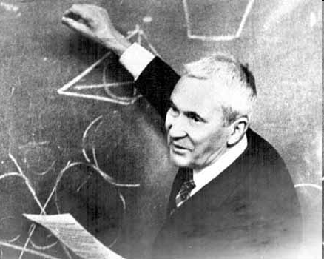
Probabilité
Une démarche ancienne formalisée (et transformée en théorie) par le GRRRRRANNNNND Kolmogorv
Théorie= axiomes desquels on dérive des théorèmes

Slide 5
Probabilité
La Théorie des probabilités est l'étude mathématique des phénomènes caractérisés par le hasard et l'incertitude. Les notions importantes de cette théorie sont:
les variables aléatoires,
les processus stochastiques,
les événements:
ils traduisent de manière abstraite des événements non déterministes ou des quantités mesurées qui peuvent parfois évoluer dans le temps d'une manière apparemment aléatoire.
Les méthodes de la théorie des probabilités s'appliquent à la description de systèmes complexes dont on ne connait qu'en partie l'état, comme par exemple l’état de « santé » de toutes les pièces qui composent une voiture .

Slide 6
Probabilité
Une expérience en classe
Je vais lancer un chronomètre pendant 1 minute et vous allez placer au hasard des points dans un carré sur une feuille de papier

Slide 7
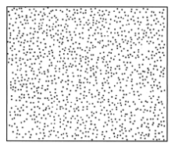
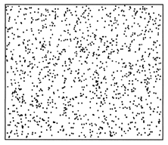
Probabilité
Il y a de grandes chances que vous aillez fait un truc qui ressemble à cela
Les gens ont tendance à éviter de placer des points trop près les uns des autres, de façon à obtenir ce qu'ils pensent être une distribution aléatoire. L'ordinateur ne «cherche» pas à faire ça, et place ses points réellement "au hasard".
Avec un générateur de nombres au hasard, on voit des amas et le carré n’est pas recouvert
Source de la diapo: http://www.epinardscaramel.com

Slide 8
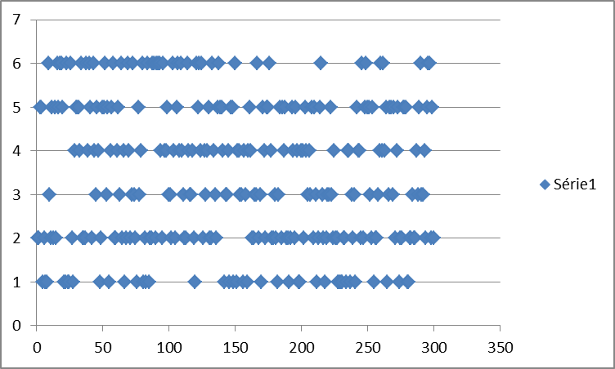
Probabilité
Autre exercice:
Utilisez la fonction aléa entre borne de Excel pour calculez 300 fois une valeur comprise entre 1 et 6.
Faites un nuage de points de ces résultats
Que voyez vous?
Que l’ordre d’apparition semble lié au hasard. C’est ça une variable aléatoire

Slide 9
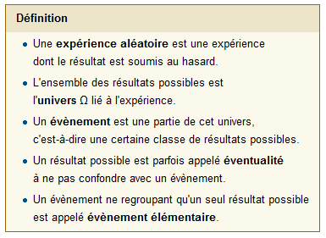
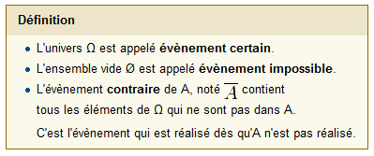
Probabilité
Une traduction avec un dé à 6 faces
Un peu de vocabulaire
Ω
1
2
5
3
4
6
Evènement
Un autre évènement qui est aussi élémentaire

Slide 10
Probabilité
Dans un lancé de dé, quel est:
l’évènement impossible?
l’évènement contraire si j’ai obtenu 4?
Réponse
Obtenir quelque chose d’autre que les valeurs dans Ω
{1;2;3;5;6}

Slide 11
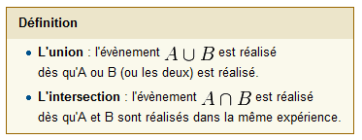
Probabilité
On peut faire des opérations sur les évènements. C’est l’intérêt de la théorie
Ca revient à utiliser les opérateurs logiques «OU» et «ET»
Toujours avec l’exemple du dé à 6 faces
Si j’ai:
évènement A= «nombre paire»
évènement B= «multiple de 3»
L’union (l’opérateur OU) veut dire: soit évènement A; soit événement B; soit les 2
c'est-à-dire {2 ; 3 ; 4 ; 6}.
A vous de jouer…avec l’opérateur ET. Quel est le résultat de cette opération?
6

Slide 12
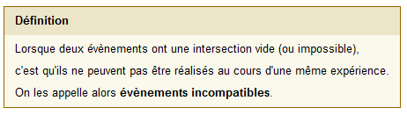
Probabilité
Les évènements incompatibles
Par exemple, pour un lancé de Dé, on ne peut pas avoir:
Evènement A: «un multiple de 4»
Evènement B «un multiple de 3»
Mais aussi
Evènement A «1»
Evènement B «6»
Il sont incompatibles car on ne peut pas les avoir en même temps, ce qui est différent de «indépendant»

Slide 13
Probabilité
Indépendance
Lancé main gauche (A)
Lancé main droite (B)
Ces deux actions faites en même temps sont indépendantes entre elles
Indépendance = multiplication des proba de chacun des événements donc ici: 1/ 2 * 1/6 = 1/12
Une chance sur 12 d’avoir simultanément un résultat correspondant à la réalisation d’un événement a de la variable A et un événement b de la variable B

Slide 14
Probabilité
Les axiomes de la théorie des probabilités
Axiome 1
Pour tout évènement A, on a
C'est-à-dire que la probabilité d'un évènement est représentée par un nombre réel compris entre 0 et 1.
Axiome 2
U désignant l'univers associé à l'expérience aléatoire considérée, on a
C'est-à-dire que la probabilité d'obtenir un quelconque résultat de l'univers, est égale à 1.
Un univers, souvent noté Ω,U ou S, est l'ensemble de tous les résultats possibles qui peuvent être obtenus au cours d'une expérience aléatoire.

Slide 15

Probabilité
Axiome 3
Toute suite d'évènements deux à deux disjoints (on dit aussi : deux à deux incompatibles), satisfait
C'est-à-dire que la probabilité d'un évènement qui est la réunion (dénombrable) disjointe d'évènements est égale à la somme des probabilités de ces évènements.
Deux événements E et F d'une expérience aléatoire sont dits incompatibles (ou disjoints) lorsqu'ils n'ont aucune éventualité en commun, c'est-à-dire lorsque l'intersection des sous-ensembles E et F est vide : . Autrement dit ces deux événements sont incompatibles si et seulement si la réalisation simultanée de E et F est impossible.
Attention: ne pas confondre avec indépendant

Slide 16
Probabilité
2 niveaux dans la théorie
Théorie des probabilité discrètes
Théorie des probabilité continues
s'occupe d'événements dans le cadre d'un univers fini ou dénombrable.
s'occupe des événements qui se produisent dans un univers continu (par exemple la droite réelle).
Lancer de Dés
Géostatistiques : interpoler des t°
Marche aléatoire
(évaluer les marcheurs en ville)

Slide 17
Probabilité
Théorie des probabilité discrètes
Exemple avec le lancer de dés
2 façon de voir la chose
A-la probabilité d'un événement est définie comme le nombre de cas favorables pour l'événement, divisé par le nombre total d'issues possibles à l'expérience aléatoire. (classique et sens commun) donc: pour les dés on a
Nombre de faces = 6
Avoir une face quelconque = 1/6
B- Approche moderne (Kolmogorov)
On commence par fabriquer un univers U qui contient tous les événements possibles du pb (pour les dés on a U= (1;2;3;4;5;6)
Puis on utilise une fonction f, définie sur U qui a les propriétés suivantes :
Ça permet de donner des proba pour tous les événements de U

Slide 18
Probabilité
Théorie des probabilité continues
La définition moderne est adaptée pour ces situations et permet de construire des proba justement avec la fonction f(x) et surtout,
Elle a une propriété intéressante qui est que: si elle est dérivable (si on peut lui calculer des dérivée) alors on peut dire que la variable aléatoire possède une densité de probabilité
Elle a d’autre propriétés comme le fait d’être croissante et continue à droite
Axiome 1
En gros, c’est une courbe de fréquences cumulées

Slide 19
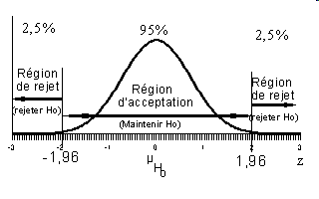
Probabilité
Densités de probabilités
Une densité de probabilité est une fonction qui permet de représenter une loi de probabilité sous forme d'intégrales.
C’est un point fondamental des probabilités et des statistiques car il permet de faire beaucoup de choses comme des test d’hypothèses par exemple (le fameux test bilatéral)
Hypothèse 0= le lien que je vois entre 2 variable est réel
Hypothèse 1= le lien est du au hasard
Variable standardisé

Slide 20
Probabilité
Densités de probabilités
Une loi de probabilité possède une densité ƒ, si ƒ est une fonction définie sur R positive ou nulle
Par exemple, si une variable aléatoire à la fonction f pour densité de proba, on peut calculer sa proba pour un intervalle (-1.96,.196) avec la fonction suivante:

Slide 21
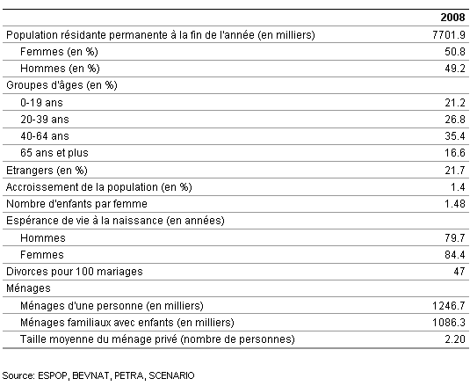
Probabilité
Densités de probabilités
C’est comme cela qu’on peut dire qu’on 95% de chance d’avoir raison quand on dit :
Site internet de l’OFS
Échantillons
généralisation

Slide 22
Probabilité
Et il y a aussi les probabilité bayésiennes (ma préféré)…
Théorème de Bayes
Mettre à jour une probabilité quand une nouvelle information territoriale ou économique apparaît.
Formule
Application à un territoire viticole
Hypothèse A : une commune doit arracher une partie des vignes.
Lecture intuitive
Plaine
Coteau
Terrasses
P(A) : croyance initiale sur une hypothèse
surproduction
forte
surproduction
modérée
marché plus
équilibré
P(B|A) : probabilité d’observer B si A est vraie
P(B) : fréquence globale de l’observation B
L’élu part d’un a priori politique, puis le révise avec des indicateurs :
stock invendu, baisse des prix, saturation des caves, concentration spatiale.
P(A|B) : croyance révisée après l’observation
Bayes aide donc à justifier une décision spatiale sous incertitude.
Idée clé : décision publique = opinion initiale + nouvelles données.
Notes:
[Sources] - No external sources; theorem explanation and vineyard policy example created by the assistant.

Slide 23
Probabilité
Petit exemple spatial
Décision d’un élu face à la surproduction viticole : faut-il arracher des vignes dans une commune ?
1. Croyance initiale
3. Mise à jour bayésienne
Avant les nouvelles données, l’élu estime à 30 % la probabilité qu’un arrachage soit nécessaire dans la commune.
Hypothèses numériques simples :
• P(A) = 0,30
• P(B|A) = 0,80
• P(B|non A) = 0,20
P(B) = 0,80×0,30 + 0,20×0,70 = 0,38
A = “il faut arracher”
P(A) = 0,30
P(A|B) = [P(B|A) × P(A)] / P(B)
2. Nouvelle observation
= (0,80 × 0,30) / 0,38 = 0,63
Les données montrent : caves pleines, prix en baisse et surproduction localisée dans ce secteur.
Après observation, la probabilité passe de 30 % à 63 % : l’arrachage devient une option politiquement plus justifiable.
B = “indicateurs de crise observés”
Lecture territoriale : Bayes ne décide pas à la place de l’élu, mais il aide à objectiver une décision spatiale avec des données observées.
Notes:
[Sources] - No external sources; example values are illustrative and created by the assistant for teaching purposes.

Slide 24
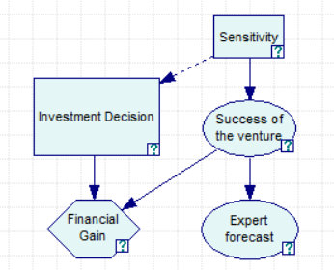
Probabilité
On peut étendre ce concept à des réseaux et on va parler de réseau bayésiens

Slide 25
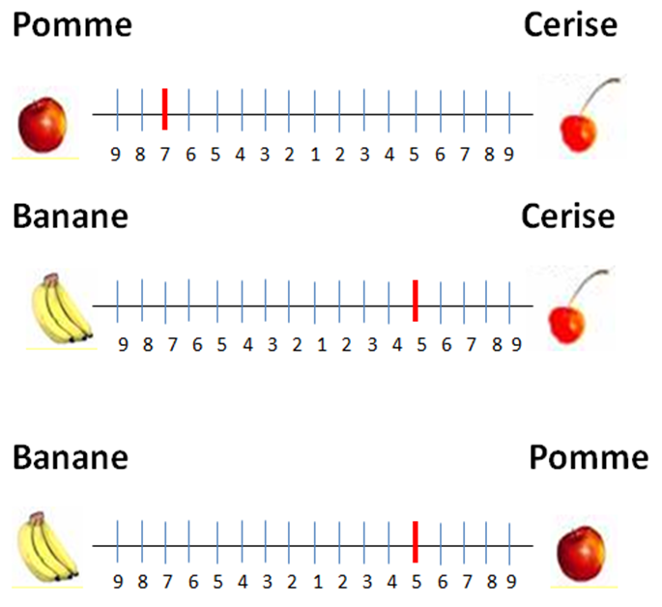
Préférences
Préférer c’est ordonner des résultats les uns par rapport aux autres…..
…. Mais il faut le faire en étant logique

Slide 26
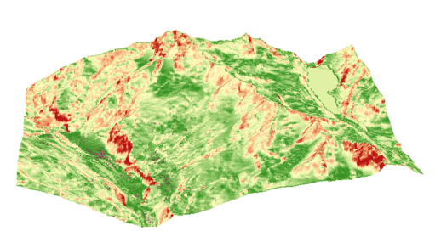
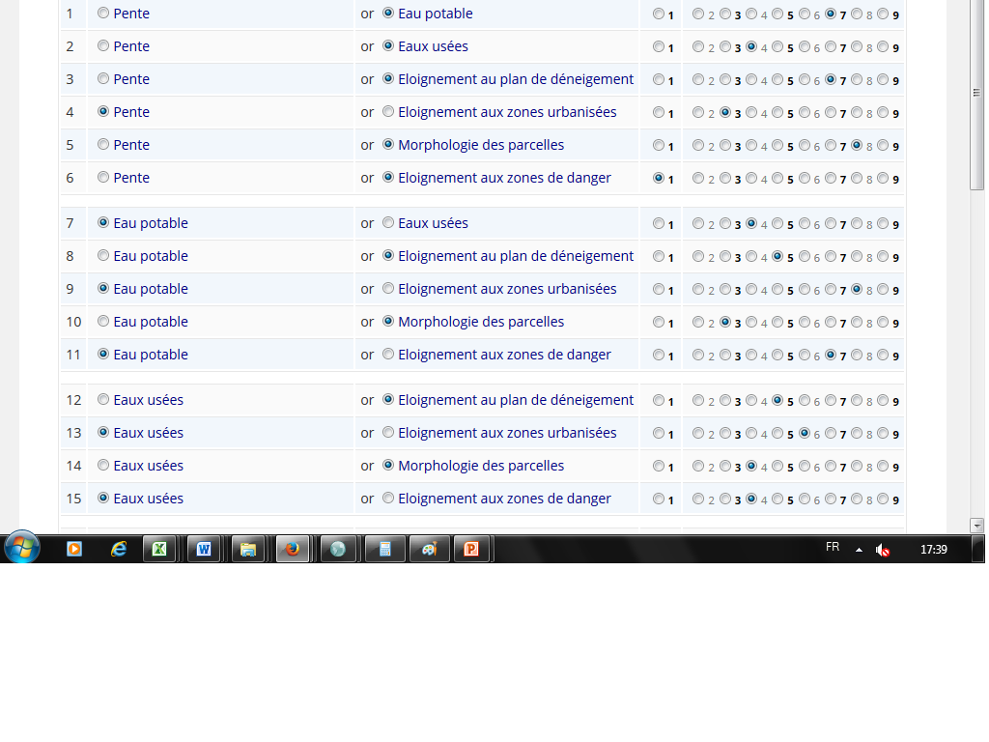
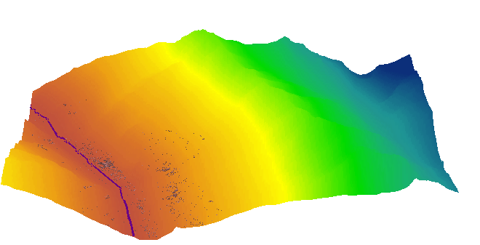
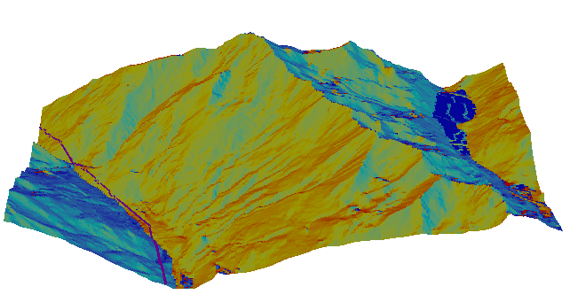
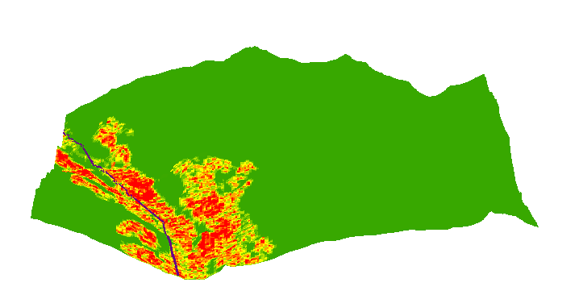
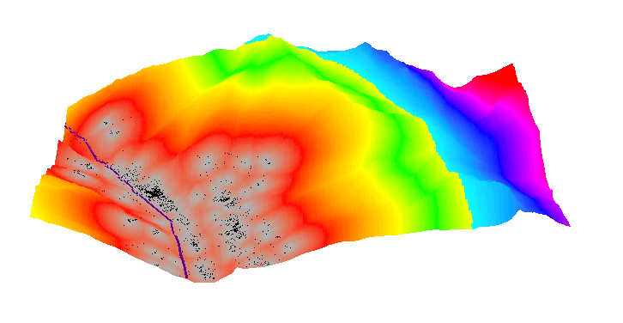
Préférences
Un exemple: Le projet Simul R2
pente
Distance Ligne Ht
Orientation
Fragmentation des parcelles
Distance au Bâti

Slide 27
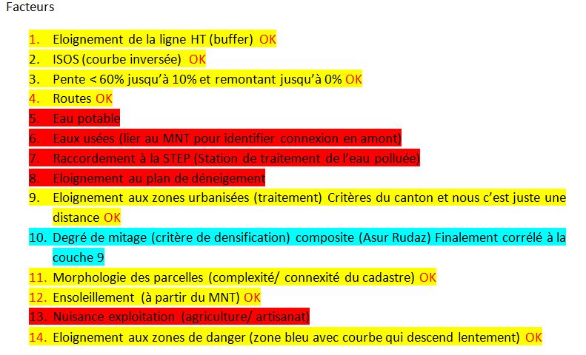
Préférences
Un exemple: Le projet Simul R2
Il faut être certain de la faisabilité du facteur sinon nous serons obligé de refaire toute la pondération

Slide 28
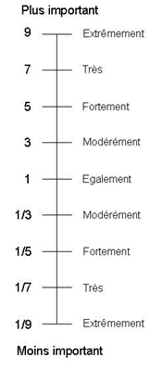
Préférences
Un exemple: Le projet Simul R2

Slide 29
Des outils pour naviguer là dedans
Les matrices de décision pour les univers incertains
Les états de la nature sont équiprobables puisqu’on a pas d’information dessus et qu’il est impossible de dire quoi que ce soit à ce propos
Ici on dit que la décision 2 domine les autres décisions
Cette partie de mon cours est (très) fortement inspirée de : http://www.rennard.org/dectab/ qui est un très bon livre

Slide 30
Des outils pour naviguer là dedans
Le maximin (wald)
Je suis paranoïaque et je prend la meilleure (max) parmi les pires issues
Le maximax
Je suis optimiste et je prend la meilleure (max) parmi les meilleures issues
Dans la vie, on est plutôt entre ces deux extrêmes

Slide 31

Des outils pour naviguer là dedans
Le critère Hurwicz où le réalisme
L’idée: si pour chaque décision on a un max et un min, on peut faire une espérance mathématique entre ces deux en choisissant un critère α qui définit la position entre optimisme et pessimisme. On procède de la façon suivante:
$$Décision= αMax+\left(1−α\right)Min$$
Exemple avec un léger pessimisme (α = 0.4)
Une variation: le critère de Laplace
D1= 0.4* 14 + 0.6 * 6=9.2
D2= 0.4* 12 + 0.6 * 8=9.6
D3= 0.4* 13 + 0.6 * 7.5= 9.7
D1= (6+14+7)/3 = 9
D2 = (9+8+12)/3 = 9.67
D3 = (7.5+ 13 + 10)/3 = 10.17

Slide 32
Des outils pour naviguer là dedans
Les matrices de décision pour les univers risqués
On peut (ou on crois) qu’on peut connaitre les probabilité des états de la nature donc ..
Première approche (brutale): le critère modal.
1: prendre l’état de la nature le plus probable
2: choisir la décision la plus forte
Deuxième approche: l’espérance mathématique du gain moyen
D1 = (6*0.2) + (14*0.5) +(7*0.3) = 10.3
D2 =…= 9.4
D3 =…= 11
Avec en supplément……

Slide 33

Des outils pour naviguer là dedans
Les matrices de décision pour les univers risqués
La réponse à la question: Combien devrais je payer pour avoir une information parfaite, prendre la meilleure décision (et ne pas me faire avoir)
Facile. Il y a 20% de chances qu’on me dise que c’est E1 qui va se produire, 50% de chances pour E2 et 30% pour E3. Si c’est E1 qui arrive, je vais choisir D2, si c’est E2, je vais prendre D3 et enfin si c’est E3 la meilleure décision sera D2 donc le gain espéré en cas d’information parfaite est:
= 9*02 + 14* 0.5 + 12*0.3 = 12.4
J’avais 11 d’espérance (slide d’avant) et maintenant j’ai 12.4 donc je ne dois pas payer plus que 1.4 pour cette information

Slide 34
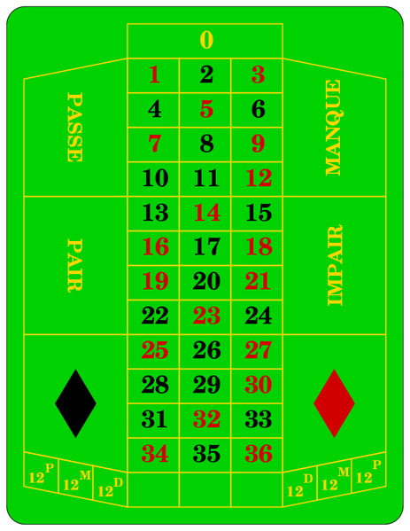

Utilité et prime de risque
Un exercice.
Quelle est l’espérance mathématique du jeu de la roulette pour un numéro plein (vous misez sur la sortie d’un n° bien précis et vous repartez avec 35 fois votre mise)?
On voit que cette espérance est négative (sur le long terme) de 2.7% en faveur du casino. En conséquence, quand vous restez longtemps dans un casino, vous êtes certains de perdre même en misant sur la couleur (à cause du 0)

Slide 35
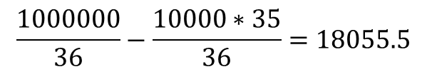
Utilité et prime de risque
Espérance mathématique et choix rationnel
Je vous propose un jeu avec 2 dès. Si vous faites un double 6, je vous donne 1 million de CHF. Si vous faites autre chose, vous me donnez 10 000 CHF. Est-ce que vous avez intérêt à jouer avec moi et pourquoi?
Probabilité d’avoir un double 6 = 1/36 (2 évènements indépendants simultanés se multiplient)
Conclusion, à long terme, le jeu vous est favorable de 18055 CHF en moyenne. Tout est dans le en moyenne à long terme. Comme le fait de gagner est intrinsèquement rare, vous devez avoir de l’argent pour jouer avec moi ce qui introduit un notion de temps et qui explique que le critère simple de l’espérance mathématique n’est pas suffisant pour caractériser un jeu

Slide 36
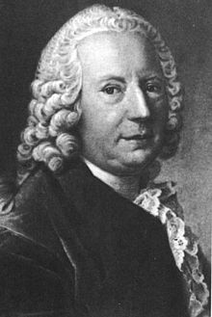
Utilité et prime de risque
Pour la petite histoire, c’est cette idée du risque de ruine qui a amené Daniel Bernouilli à développer le concept d’aversion au risque
En gros, on préfère un gain moins gros mais presque certain à un gain énorme mais peu probable. Ce qui est traduit par «un bon tien vaut mieux que deux tu l’aura»
En économie, ce concept est toujours utilisé
Par exemple, quand on investit en bourse sur des produits spéculatifs, on exige un rendement plus grand que quand on achète des obligations. Cette exigence s’appelle la «prime de risque»
1700-1782

Slide 37
Utilité et prime de risque
Notion d'utilité probabiliste
Plutôt que de passer par une notion de prime de risque, on peut voir autrement et établir une fonction d'utilité, associant une valeur à tout couple {gain, probabilité}. L'espérance mathématique constitue alors la plus simple des fonctions d'utilité, appropriée dans le cas d'un agent économique qui serait indifférent au risque d’une part et qui (surtout) aurait des moyens vraiment très importants.
Émile Borel adopta cette notion d'utilité pour expliquer qu'un joueur ayant peu de ressources choisisse rationnellement de prendre un billet de loterie chaque semaine : la perte correspondante n'est en effet pour lui que quantitative, tandis que le gain – si gain il y a – sera qualitatif, sa vie entière en étant changée. Une chance sur un million de gagner un million peut donc valoir dans ce cas précis bien davantage qu'un franc.

Slide 38
Utilité et prime de risque
On peut aussi construire des fonctions d’utilité qui permettent de mettre en relation l’aversion au risque et l’espérance de gain en supposant bien entendu que les individus sont rationnels. Mais c’est une autre histoire et on entre dans le domaine de l’économétrie (plus précisément la théorie du portefeuille)
Je n’ai pas (encore) trouvé de travaux qui utilisent ces concepts en géographie

Slide 39
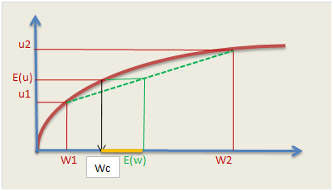
Utilité et prime de risque
L’utilité ici c’est plutôt un rapport de satisfaction. L’idée est que plus on possède un produit, plus on est satisfait
On peut modéliser cette satisfaction avec une fonction comme celle ci
Cette fonction est continue et strictement croissante à droite.
Sa dérivée première traduit l’idée que plus on en a, plus on en veux. Si je suis riche, je veux devenir encore plus riche
Sa dérivée seconde est inférieure à 0. la fonction est donc concave et cela traduit l’idée que la satisfaction se réduit à mesure qu’on augmente sa quantité de produit.
Passer de rien à un peu est plus satisfaisant que passer de beaucoup à énormément
Source: http://www.jybaudot.fr/Bourse/utilinv.html

Slide 40
Utilité et prime de risque
D’un point de vue théorique, pour établir l’utilité de quelqu’un, on peut lui poser des questions qui sont des loteries. Par exemple
« Soit un projet qui a une chance sur deux de rapporter 1 000. Sinon, il ne rapporte rien. Cet investissement est en concurrence avec celui d’un actif sans risque. Quel revenu de ce dernier vous ferait hésiter entre ces deux investissements ? »
Espérance = 500 donc si la personne est rationnelle et qu’elle dit plus que 500, on saura qu’elle «aime» le risque si elle dit 500 elle est indifférente au risque et si elle dit moins alors elle est adverse au risque (par exemple ici on va dire 400)
« soit un projet risqué qui a une chance sur deux de rapporter 400, sinon rien. Quel revenu certain vous ferait hésiter pour choisir ce projet ? »
La personne répond 200
«Quel revenu d’un investissement sans risque serait pour l’individu l’équivalent du choix entre deux gains équiprobables de 1 000 et de 400 ?»
Espérance = 700. Disons que la personne répond 550
Source des questions : http://www.jybaudot.fr/Bourse/utilinv.html

Slide 41
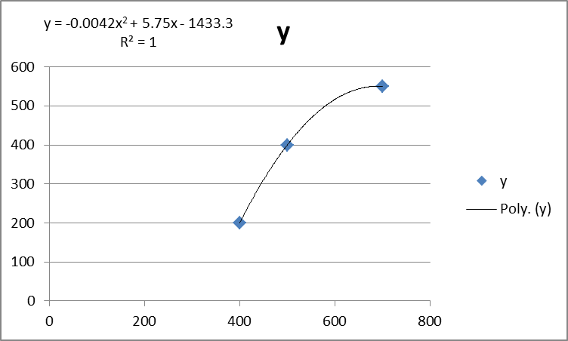
Utilité et prime de risque
D’’ est inférieure à 0 donc l’individu est adverse au risque
La fonction d’utilité
Excel est mon ami
Graphe en nuage de points et courbe de tendance polynôme de degré 2

Slide 42
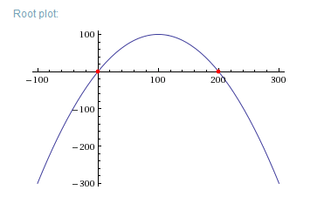
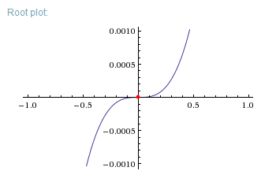
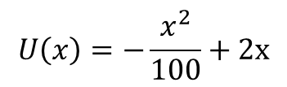
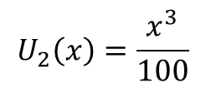
Utilité et prime de risque
En fait, c’est compliqué de procéder comme cela, donc on préfère approcher les perceptions par des fonctions «pré programmées» qui traduisent le comportement
$$U\left(x\right)=−\frac{x^{2}}{100}+2x$$
Adverse au risque
$$U_{2}\left(x\right)=\frac{x^{3}}{100}$$
Appétence au risque
On gagnerait beaucoup en modlisation sur les approches participative en intégrant ce domaine (les loteries pour les perception des risques: par exemple les perceptions des risques de construire sur une zone inondable)

